Slide 1
ПРОЕКТ БЮДЖЕТА
МУНИЦИПАЛЬНОГО ОБРАЗОВАНИЯ
ТУАПСИНСКИЙ РАЙОН
НА 2015-2017 ГОДы

Slide 2
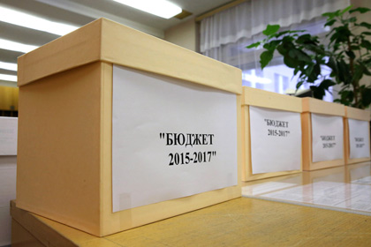
Что такое бюджет для граждан ?
«Бюджет для граждан» познакомит Вас с положениями проекта основного финансового документа муниципального образования Туапсинский район – решением Совета муниципального образования Туапсинский район «О бюджете муниципального образования Туапсинский район на 2015 год и на плановый период 2016 и 2017годов».
Представленная информация предназначена
для широкого круга пользователей и
будет интересна и полезна как студентам,
педагогам, врачам, молодым семьям,
так и пенсионерам и другим
категориям населения, так как местный
бюджет затрагивает интересы
каждого жителя Туапсинского района.
Мы постарались в доступной и понятной для
граждан форме показать основные параметры
бюджета муниципального образования
Туапсинский район.

Slide 3
Документы, необходимые для составления проекта бюджета
Прогноз социально-экономического развития муниципального образования Туапсинский район
Основные направления бюджетной и налоговой политики муниципального образования Туапсинский район
проект бюджета
Муниципальные программы муниципального образования Туапсинский район
Бюджетное послание Президента Российской Федерации

Slide 4

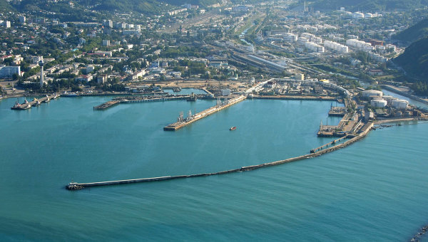
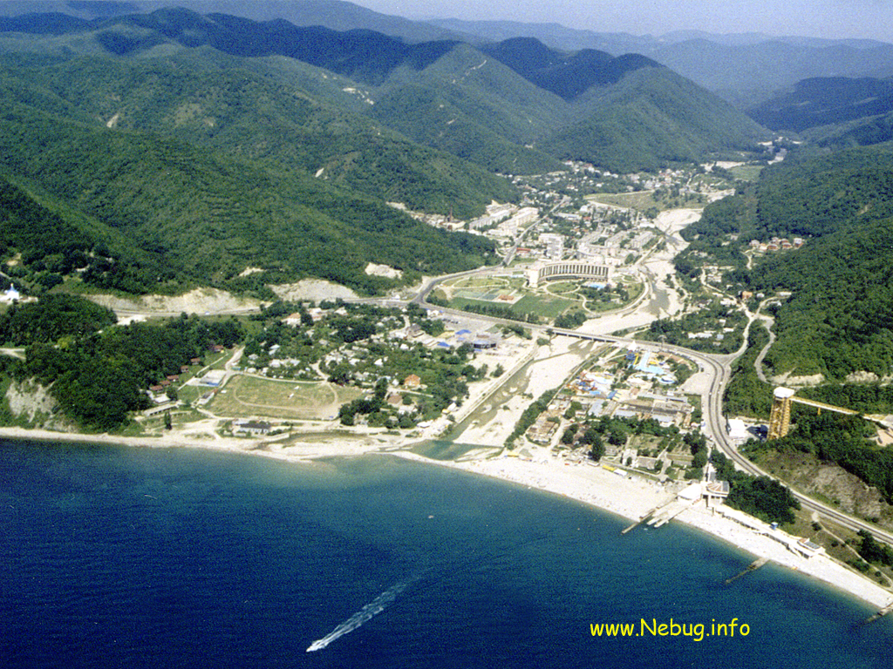
Туапсинский район состоит из 10 поселений:
3-х городских и 7-ми сельских поселений, которые формируют налоговую базу
бюджета муниципального образования Туапсинский район.
Общая численность населения района составляет более 129 тысяч человек.
Туапсинский район – территория комфортного проживания. По итогам 2013 года наш район занял первое место в рейтинге основных экономических показателей. Этому в первую очередь способствовали высокий уровень её диверсификации и выгодное географическое положение района. Стимулом для развития стало также проведение Олимпиады в г. Сочи, что позволило привлечь в экономику района порядка 13 млрд. инвестиций за счет строительства Джубгинской ТЭС.
В Туапсинском районе наблюдается стабильное экономическое развитие. Оборот крупных и средних предприятий района за 9 месяцев текущего года составил более 48 млрд. рублей, что на 8 % больше, чем за соответствующий период 2013 года.
В текущем году драйверами роста являются промышленный комплекс, сельскохозяйственная, транспортная и санаторно-курортная отрасли. Значительно снижены убытки убыточных предприятий, повысился уровень жизни населения.

Slide 5

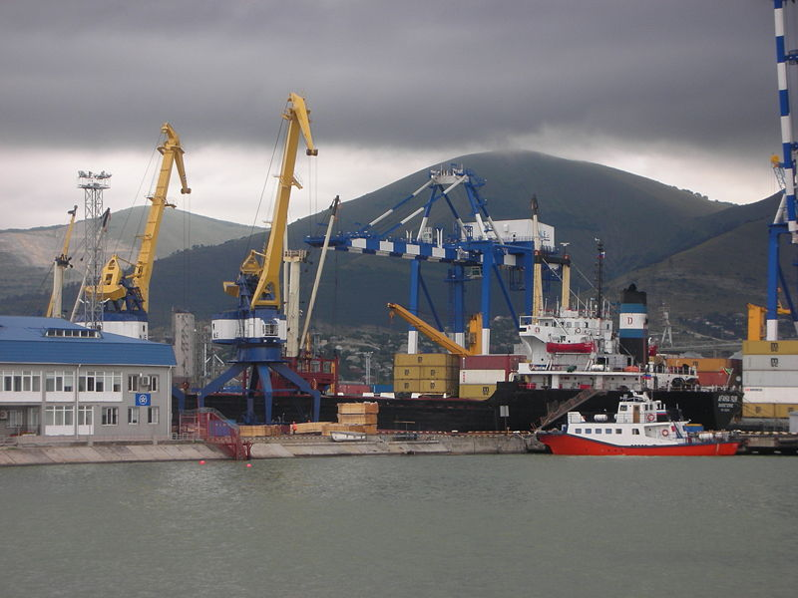
Туапсинский район входит в десятку лидеров по темпам роста промышленного производства (6 ранг), транспортной отрасли (5 ранг), санаторно-курортной отрасли (4 ранг) после Новороссийска, Анапы и Сочи. Обеспечено снижение убытков предприятиями района более чем в 14 раз (1 ранг).
Данная тенденция положительно отражается и на доходах бюджета. Так на протяжении ряда лет среди муниципальных образований Краснодарского края Туапсинский район занимает лидирующие позиции по наполняемости доходной части консолидированного бюджета и входит в пятерку муниципалитетов доходы бюджетов которых превышают 5 млрд. рублей, в том числе после таких городов как: Краснодар, Сочи и Новороссийск.
Наиболее значимым сектором экономики является промышленный комплекс, доля которого в общерайонном объеме базовых направлений деятельности составляет около 29%.
Важнейшей составляющей производственной инфраструктуры района остается транспортный комплекс (13,2% от базовой составляющей района), представленный автомобильным и железнодорожным видами транспорта, вспомогательной и дополнительной транспортной деятельностью морского транспорта, деятельностью по хранению и складированию нефти и продуктов её переработки, предприятиями, осуществляющими эксплуатацию автомобильных дорог общего пользования.

Slide 6
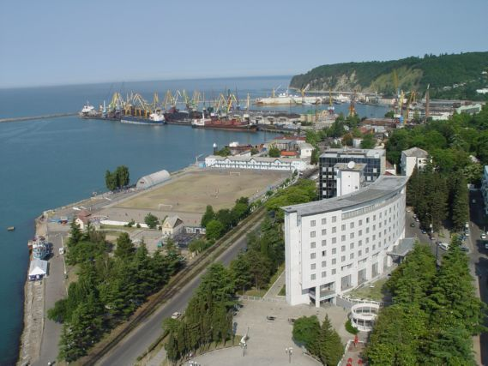
В муниципальном образовании Туапсинский район осуществляют деятельность 7084 субъектов малого и среднего предпринимательства, в том числе 5779 предпринимателей без образования юридического лица. В этой сфере трудится порядка 13 тыс. человек — это 22,8 % занятых в экономике района. Малые предприятия района обеспечивают более 30 % местного товарооборота. Наибольшее число зарегистрированных малых предприятий и предпринимателей приходятся на сферу торговли, общественного питания, строительства и по предоставлению услуг в сфере операций с недвижимостью.
Приоритетными направлениями экономики района являются также: санаторно-курортный и строительный комплексы, удельный вес которых в базовых отраслях экономики района по итогам 2013 года составляет соответственно 6,8% и 51,2%. Значительное перераспределение объемов в сторону строительства в текущем году связано с реализацией на территории района стратегических инвестиционных проектов ОАО «НК «Роснефть», дорожного строительства, а также строительством Олимпийских объектов, в том числе Джубгинской ТЭС.
На 2015 год удельный вес данных отраслей составит 6% и 13% соответственно. Снижение объемов строительной отрасли связано с завершением стратегических инвестиционных проектов ОАО НК Роснефть по реконструкции Туапсинского нефтеперерабатывающего завода, а также окончания строительства Джубгинской ТЭС,

Slide 7
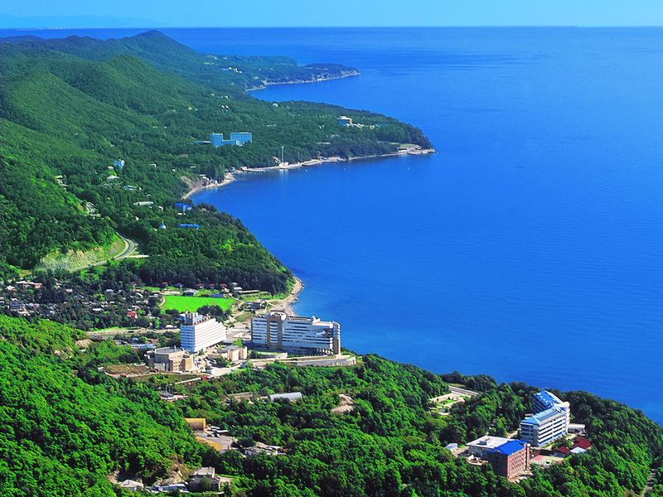
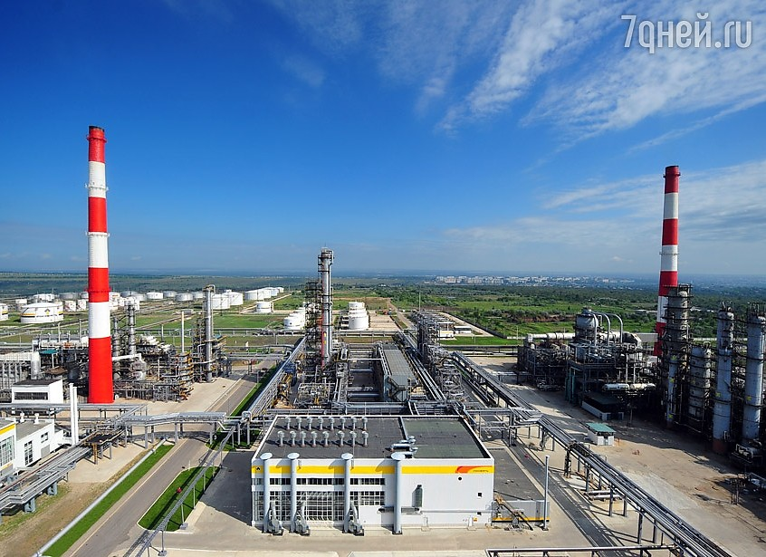
Санаторно-курортный комплекс Туапсинского района представлен более чем 260 учреждениями, вместимостью порядка 34 тыс. человек, кроме того ежегодно предоставляют услуги краткосрочного проживания порядка 1800 человек. Курорты района обслуживают в год более 1 млн. 760 чел. отдыхающих (в т. ч. организованных более 700 тыс. человек).
Туапсинский район традиционно относится к «лесным» районам Краснодарского края. При общей площади земель Туапсинского района 239 тысяч га площадь лесного фонда Туапсинского района составляет более 216 тысяч гектаров, что составляет 90,2 % территории.
На период с 2015 года до 2017 года приходится завершение стратегических инвестиционных проектов ОАО НК «Роснефть», в результате чего ожидается снижение показателей работы предприятий строительной отрасли, таких как прибыль и фонд оплаты труда. При этом, завершение инвестиционных проектов позволит создать дополнительно в период до 2017 года порядка 579 новых рабочих мест.
Не смотря на так называемые «внешние раздражители» и внутренние особенности при прогнозировании развития экономики района был использован умеренный, но не пессимистичный сценарий.
В 2015 году ожидается рост среднемесячной заработной платы до 30 165 руб. при заработной плате 2014 года в сумме 27 434 руб. В период 2016 и 2017 годов планируется рост среднемесячной заработной платы на 11,4% и 10,5% соответственно, при этом её размер составит 33 598,3 и 37 123,8 руб.
Рост безработицы в прогнозный период не планируется.

Slide 8
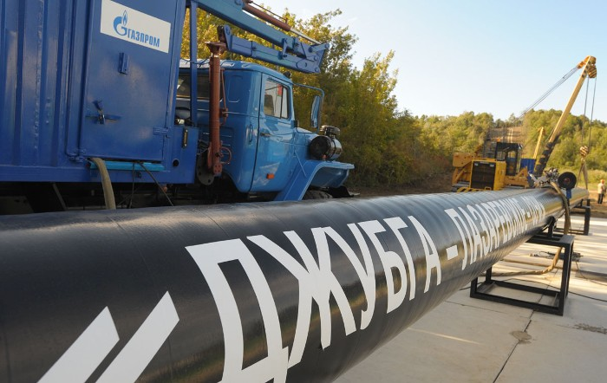

Необходимо отметить, что за последние годы наметились значимые перспективы в развитии газификации природным газом. С вводом в эксплуатацию газопровода "Джубга-Лазаревское-Сочи" появилась техническая возможность транспортировки газа по магистральным сетям. Последние договоренности главы администрации (губернатора) Краснодарского края А.Н.Ткачева и председателя правления ОАО "Газпром" А. Миллера кардинально изменили ситуацию с газификацией Юго-западного района Краснодарского края, тем самым создав перспективу продолжения экономического роста региона и реализации намеченных инвестиционных проектов в развитии промышленности, морских портов и курортной зоны. Основной задачей теперь является полная газификация Туапсинского района.
Приоритетной задачей в прогнозируемом периоде станет развитие социальной и коммунальной инфраструктуры, реализация программ жилищного строительства и демографической политики, что позволит повысить уровень жизни населения района и привлечь на его территорию новых инвесторов.

Slide 9
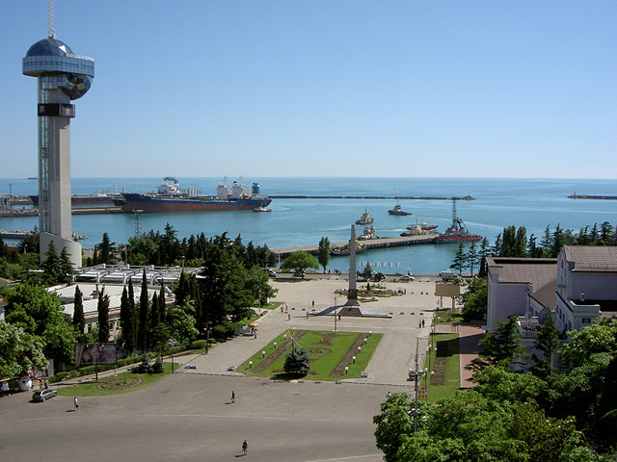
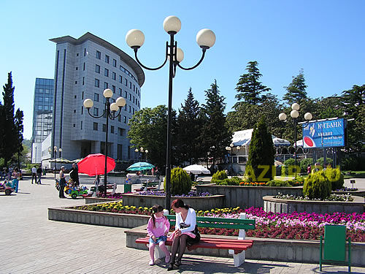
Туапсинский район продолжает динамично развиваться при участии и развитии всех отраслей экономики.
Власти муниципалитета стремятся сделать район инвестиционно-привлекательным, современным курортом для гостей побережья и настоящим домом для 129 тысяч туапсинцев.
Рост экономических показателей в ключевых отраслях, социальные программы и успешные проекты позволяют говорить о полноценной динамике развития района.
Объем доходов местного бюджета в расчете на 1 жителя в очередном финансовом году составит - 16 791 рублей.
Объем расходов местного бюджета в расчете на 1 жителя в очередном финансовом году составит – 16 791 рублей.
Величина прожиточного минимума в Краснодарском крае в расчете на душу населения в 2014 году составила 7 698 рублей.

Slide 10
Основные показатели прогноза социально-экономического развития на 2015 год и на плановый период до 2017 года
НАИМЕНОВАНИЕ ПОКАЗАТЕЛЕЙ | единица измерения | 2013 | 2014 год | 2015 год | 2016 год | 2017 год
Прибыль прибыльных предприятий (включая участников КГН) | млн. руб. | 11 500,7 | 5 514,2 | 6 244,8 | 5 938,8 | 6 753,4
в % к пред. году | % | 237,4 | 47,9 | 113,2* | 95,1 | 113,7
Фонд заработной платы (ФОТ) | млн. руб. | 12 230,5 | 13 284,7 | 14 519,2 | 16 192,9 | 17 685,8
в % к пред. году | % | 107,4 | 108,6 | 109,3 | 111,5 | 109,2
Промышленная деятельность (объем отгруженной продукции) | млн. руб. | 18 805,3 | 27 612,0 | 27 493,0 | 38 110,1 | 50 771,9
в % к пред. году | % | 198,4 | 146,8 | 99,6 | 138,6 | 133,2
Производство и распределение электроэнергии, газа и воды | млн. руб. | 1 360,5 | 4 087,5 | 4 470,5 | 4 838,3 | 5 581,6
в % к пред. году | % | 109,2 | 300,4 | 109,4 | 108,2 | 115,4
Объем продукции сельского хозяйства всех сельхозпроизводителей | млн. руб. | 1 085,3 | 1 098,8 | 1 310,0 | 1 410,2 | 1 541,5
в % к пред. году в сопост.ценах | % | 119,5 | 101,2 | 119,2 | 107,6 | 109,3
Объем услуг транспорта | млн. руб. | 8 247,1 | 11 329,3 | 12 409,8 | 12 511,5 | 13 370,3
в % к пред. году | % | 119,5 | 137,4 | 109,5 | 100,8 | 106,9
Оборот розничной торговли | млн. руб. | 24 792,5 | 27 011,3 | 29 375,4 | 32 042,7 | 34 855,0
в % к пред. году | % | 111,1 | 108,9 | 108,8 | 109,1 | 108,8
Оборот общественного питания | млн. руб. | 2 288,9 | 2 427,4 | 2 577,4 | 2 726,2 | 2 886,5
в % к пред. году | % | 108,7 | 106,1 | 106,2 | 105,8 | 105,9
Объем выполненных работ по виду деятельности "строительство" (без неформальной экономики) | млн. руб. | 13 123,4 | 23 362,8 | 13 205,8 | 14 195,9 | 15 254,0
в % к пред. году | % | 53,4 | 178,0 | 56,5 | 107,5 | 107,5
Доходы предприятий курортно-туристического комплекса - всего (с учетом доходов малых предприятий и физических лиц) | млн. руб. | 5 435,1 | 5 684,1 | 5 943,0 | 6 218,4 | 6 506,2
в % к пред. году | % | 99,7 | 104,6 | 104,6 | 104,6 | 104,6
Среднемесячная заработная плата | руб. | 24 656,7 | 27 434,4 | 30 164,6 | 33 598,3 | 37 123,8
в % к пред. году | % | 110,9 | 111,3 | 110,0 | 111,4 | 110,5
Уровень регистрируемой безработицы к численности экономически активного населения | % | 105,0 | 103,9 | 103,9 | 103,9 | 103,9
Инвестиции в основной капитал за счет всех источников финансирования (без неформальной экономики) | млн. руб. | 86 834,7 | 85 491,3 | 96 890,5 | 82 081,5 | 19 488,0
в % к пред. году | % | 125,6 | 98,5 | 113,3 | 84,7 | 23,7
*Без учета организаций , входящих в консолидированную группу налогоплательщиков , темп роста 2015 года к 2014 году составит 106,6%

Slide 11
Структура отраслей экономики, формирующая доходную часть бюджета муниципального образования Туапсинский район на 2015 год
Инвестиции в основной капитал (тыс. руб.)
2013 | 2014 | 2015 | 2016 | 2017
86 835 | 85 491 | 96 891 | 82 082 | 19 488
На период с 2015 года до 2017 года приходится завершение стратегических инвестиционных проектов ОАО НК «Роснефть», в результате чего ожидается снижение показателей работы предприятий строительной отрасли, таких как прибыль и фонд оплаты труда. При этом, завершение инвестиционных проектов позволит создать дополнительно в период до 2017 года порядка 579 новых рабочих мест.

Slide 12
Цели и задачи бюджетной и налоговой политики на 2015 год и на плановый период 2016 и 2017 годов
Основными целями бюджетной и налоговой политики на 2015-2017 годы остается устойчивое социально-экономическое развитие муниципального образования Туапсинский район, повышение эффективности осуществляемых бюджетных расходов, улучшения качества жизни населения за счет создания условий для обеспечения граждан доступными и качественными бюджетными услугами и обеспечения социальной защищенности. В среднесрочной перспективе направить усилия на:
сохранение и развитие налогового потенциала
обеспечение уровня доходов местного бюджета, достаточного для гарантированного финансового обеспечения всех действующих обязательств, на оказание населению доступных и качественных бюджетных услуг
создание условий для устойчивого социально-экономического развития за счет стимулирования экономического роста, поддержки инвестиционной деятельности, повышения предпринимательской активности
обеспечение долгосрочной сбалансированности, обеспечение бюджетной устойчивости, сохранение умеренной долговой нагрузки

Slide 13

ОСНОВНЫЕ направления бюджетной политики
Приоритетное обеспечение населения бюджетными услугами отраслей социальной сферы;
Гарантированное поэтапное повышение оплаты труда в бюджетном секторе экономики;
Обеспечение устойчивости, сбалансированности бюджета муниципального образования Туапсинский район;
Создание системы долгосрочного прогнозирования и стратегического планирования;
Обеспечение организационных мер, направленных на рост эффективности бюджетных расходов, повышение качества предоставления муниципальных услуг;
Реализация политики, направленной на прозрачность, открытость бюджетного процесса

Slide 14

Общие характеристики бюджета
2015 год
2016 год
В 2017 году предусмотрен профицит бюджета в размере 60 млн. руб. на сумму планируемого погашения
бюджетного кредита
Доходы
2 166,1
млн. руб.
Расходы
1 966,7 млн. руб.
Расходы
2 170,1 млн. руб.
Доходы
2 036,0
млн. руб.
2017 год
В 2015 году предусмотрен дефицит бюджета в размере
4 млн. руб. (возврат бюджетных кредитов, полученных поселениями Туапсинского района в 2014 году (Шепсинское с/п, Шаумянское с/п, Октябрьское с/П) из бюджета МО Туапсинский район)
В 2016 году предусмотрен профицит бюджета в размере
69,2 млн. рублей
на сумму планируемого погашения коммерческого кредита
Расходы
1 849,3 млн. руб.
Доходы
1 909,3
млн. руб.

Slide 15
Структура налоговых и неналоговых доходов муниципального образования Туапсинский район на 2015 год
В основу расчетов прогноза поступлений доходов в 2015 году заложены фактически сложившиеся тенденции по собираемости налогов за ряд предшествующих лет, прогнозные объемы производства продукции промышленности, обороты розничной торговли и общественного питания, индексы роста цен, заработной платы, инвестиций в основной капитал, а также динамика показателей прибыли прибыльных предприятий и фонда оплаты труда, в том числе: прибыль прибыльных предприятий (по крупным и средним организациям, без учета предприятий, входящих в КГН) – 106,6%, фонд оплаты труда (ФОТ) по крупным и средним предприятиям – 109,3%)
В структуре доходов основная сумма поступлений (93% ) запланирована по четырем доходным источникам: налогу на доходы физических лиц – 63%, единому налогу на вмененный доход для отдельных видов деятельности – 13%, арендной плате за земельные участки –12% и налогу на прибыль организаций – 6%.

Slide 16
налоговые и неналоговые доходы бюджета муниципального образования туапсинский район на 2015 год и плановый период 2016 и 2017 годов
Общая сумма налоговых и неналоговых доходов бюджета муниципального образования Туапсинский район без учета безвозмездных поступлений предусматриваются на 2015 год в объеме 829,0 млн. руб., что составляет 102% к уточненному бюджетному назначению на 2014 год, на 2016 год в объеме 842,4 млн. руб., или 102% к проекту бюджета на 2015 год, на 2017 год в объеме 867,4млн. руб. или 103% к проекту бюджета на 2016 год.
С 2015 года увеличивается размер госпошлины за выдачу разрешения на установку рекламной конструкции в 1,7раза, госпошлины по судам общей юрисдикции в 1,5раза
1 190
С 2015 года расчет стоимости патента будет производится в зависимости от численности населения, а также групп муниципальных образований
33 598
37 124
24 657
С 2016 года плата за НВОС зачисляется по нормативу 55% (ранее40%)
налоговые и неналоговые
доходы всего (млн. руб.)
среднемесячная заработная пата
по полному кругу отраслей (руб.)

Slide 17

СТРУКТУРА БЕЗВОЗМЕЗДНЫХ ПОСТУПЛЕНИЙ

Slide 18

Расходная часть бюджета муниципального образования Туапсинский район сформирована и представлена в программном формате на основе 14 муниципальных программ Туапсинского района, разработанных в соответствии с целями социально-экономического развития муниципального образования Туапсинский район. И более 80 % расходов, распределенных в рамках муниципальных программ, имеют социальную направленность.

Slide 19
Структура расходов муниципального образования
Туапсинский район на 2015 год и на плановый период 2016 и 2017 годов
1 966 744,5 тыс.руб.
1 849 296,4 тыс.руб.

Slide 20
СТРУКТУРА РАСХОДОВ НА СОЦИАЛЬНУЮ СФЕРУ
Приоритетное место среди принятых муниципальных программ Туапсинского района занимают программы в социально-культурной сфере.
Млн. руб.
84,3 %
82,2 %

Slide 21
МУНИЦИПАЛЬНЫЕ ПРОГРАММЫ
Тыс.руб.
№ п/п | Наименование | 2015 год | 2016 год | 2017 год
ВСЕГО: |  | 1 962 171,4 | 1 746 485,5 | 1 604 420,9
1 | Муниципальная программа "Развитие образования в муниципальном образовании Туапсинский район" | 1 245 904,9 | 1 180 730,6 | 1 203 977,4
2 | Муниципальная программа "Туапсинский район - территория комфортного проживания" | 301 957,3 | 171 700,9 | 2 065,7
3 | Муниципальная программа "Управление муниципальным долгом" | 11 259,5 | 4 269,2 | 0,9
4 | Муниципальная программа "Культура Туапсинского района" | 62 337,2 | 62 636,4 | 63 545,8
5 | Муниципальная программа "Развитие физической культуры и спорта в Туапсинском районе" | 97 136,5 | 102 257,2 | 106 368,3
6 | Муниципальная программа "Развитие жилищно-коммунального хозяйства в муниципальном образовании Туапсинский район" | 506,2 | 526,2 | 526,2
7 | Муниципальная программа "Функционирование органов местного самоуправления в муниципальном образовании Туапсинский район" | 61 260,9 | 61 566,2 | 63 315,4
8 | Муниципальная программа "Молодежь Туапсинского района" | 5 927,3 | 6 041,6 | 6 309,6
9 | Муниципальная ведомственная целевая программа "Развитие агропромышленного комплекса на территории муниципального образования Туапсинский район" | 1 559,2 | 1 458,9 | 1 370,5
10 | Муниципальная программа "По улучшению положения детей в муниципальном образовании Туапсинский район" | 30 725,4 | 36 782,0 | 37 324,7
11 | Муниципальная программа "Развитие здравоохранения муниципального образования Туапсинский район" | 76 900,7 | 76 900,7 | 76 900,7
12 | Муниципальная программа "Защита населения и территории от чрезвычайных ситуаций, обеспечение пожарной безопасности" | 42 918,2 | 20 307,6 | 21 124,2
13 | Муниципальная программа "Управление муниципальной собственностью" | 19 674,5 | 21 308,0 | 21 591,5
14 | Муниципальная программа "Экономическое развитие Туапсинского района" | 4 103,6

Slide 22
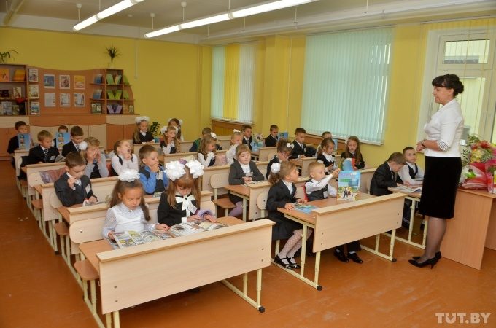
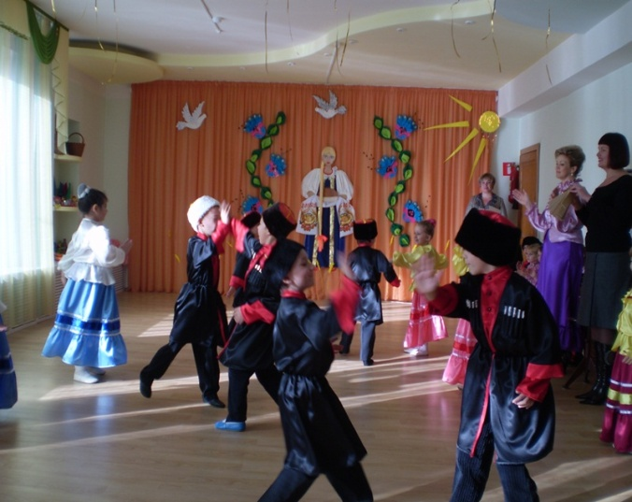
1. МУНИЦИПАЛЬНАЯ ПРОГРАММА "РАЗВИТИЕ ОБРАЗОВАНИЯ В МУНИЦИПАЛЬНОМ ОБРАЗОВАНИИ ТУАПСИНСКИЙ РАЙОН"
Объем расходов по программе:
2015 год - 1 245,9 млн. рублей,
2016 год - 1 180,7 млн. рублей,
2017 год - 1 204,0 млн. рублей.
Подпрограмма "Развитие отрасли «Образование» в МО Туапсинский район" - 1 231,1 млн. рублей
содержание дошкольных образовательных учреждений (44 учреждения) – 485,2 млн. рублей
содержание общеобразовательных учреждений (37 учреждений) – 623 млн. рублей
содержание учреждений дополнительного образования детей (22 учреждения) – 41,9 млн. рублей
обеспечение деятельности муниципальных казенных учреждений – 50,2 млн. рублей
финансирование доплат отдельным категориям работников в образовательных организациях – 17,2 млн. рублей
Выплата компенсации размера родительской платы за присмотр и уход за детьми в образовательных организациях,– 12,6 млн. рублей
компенсация расходов по оплате жилых помещений, отопления и освещения специалистам, проживающим в сельской местности – 1 млн. рублей

Slide 23


Подпрограмма "Развитие системы организации питания в образовательных организациях МО Туапсинский район" -
14,8 млн. рублей
обеспечение льготным питанием учащихся из многодетных семей в муниципальных общеобразовательных организациях
содержание АНО «Комбинат питания»
обеспечение молоком учащихся общеобразовательных учреждений
обеспечение горячим питанием учащихся общеобразовательных учреждений

Slide 24
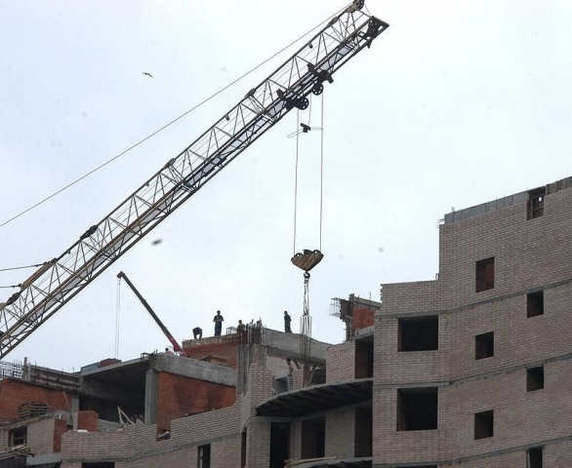
2. МУНИЦИПАЛЬНАЯ ПРОГРАММА "ТУАПСИНСКИЙ РАЙОН -
ТЕРРИТОРИЯ КОМФОРТНОГО ПРОЖИВАНИЯ"
Объем расходов по программе:
2015 год – 302 млн. рублей,
2016 год – 171,7 млн. рублей,
2017 год – 2,1 млн. рублей.
обеспечение деятельности муниципального казенного учреждения "Центр обеспечения деятельности учреждений образования" – 2 млн. рублей | финансирование инвестиционного проекта «Общеобразовательная школа на 400 мест детский сад на 150 мест в с. Тенгинка» с учетом средств краевого бюджета - 300 млн. рублей

Slide 25

3. МУНИЦИПАЛЬНАЯ ПРОГРАММА
"УПРАВЛЕНИЕ МУНИЦИПАЛЬНЫМ ДОЛГОМ"
В рамках данной программы предусмотрены расходы на обслуживание внутреннего муниципального долга муниципального образования Туапсинский район.
2015 год –
129,2 млн.рублей
2016 год –
129,2 млн.рублей
2017 год –
60 млн.рублей

Slide 26
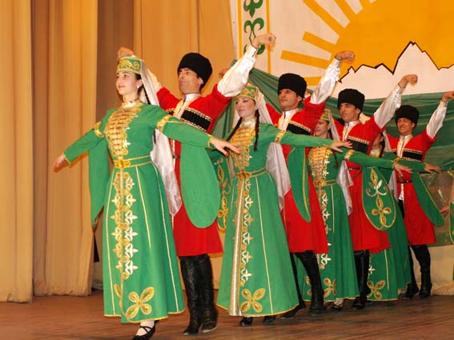
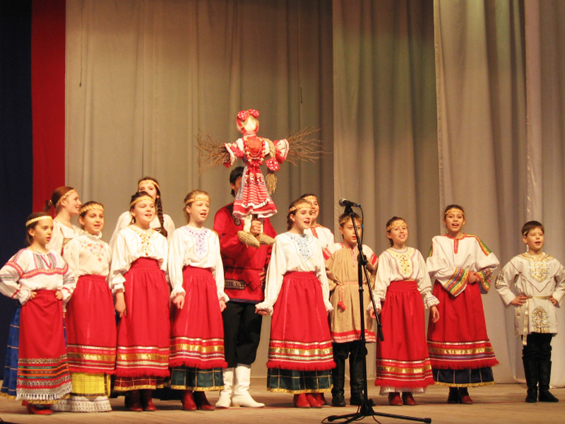
4. МУНИЦИПАЛЬНАЯ ПРОГРАММА "КУЛЬТУРА ТУАПСИНСКОГО РАЙОНА"
Объем расходов по программе:
2015 год – 62,3 млн. рублей,
2016 год – 62,6 млн. рублей,
2017 год – 63,5 млн. рублей.
Подпрограмма "Обеспечение деятельности учреждений культуры" - 9,3 млн. рублей | обеспечение деятельности муниципального казенного учреждения "Туапсинский районный организационно-методический центр"
Подпрограмма "Обеспечение деятельности учреждений дополнительного образования детей отрасли "Культура" - 52 млн.рублей | выполнение муниципальных заданий бюджетными учреждениями дополнительного образования отрасли "Культура"
Подпрограмма "Улучшение кадрового обеспечения отрасли "Культура" - 1 млн. рублей | финансирование доплат отдельным категориям работников в образовательных организациях

Slide 27

5. МУНИЦИПАЛЬНАЯ ПРОГРАММА "РАЗВИТИЕ ФИЗИЧЕСКОЙ КУЛЬТУРЫ
В ТУАПСИНСКОМ РАЙОНЕ"
Подпрограмма "Развитие
детско-юношеского спорта" –
97,1 млн. рублей
на выполнение муниципальных заданий бюджетными учреждениями дополнительного образования - 96,6 млн. рублей
реализация отдельных полномочий Краснодарского края по предоставлению социальной поддержки отдельным категориям работников муниципальных физкультурно-спортивных организаций, осуществляющих подготовку спортивного резерва – 0,5 млн. рублей
Объем расходов по программе:
2015 год – 97,1 млн. рублей;
2016 год – 102,3 млн. рублей;
2017 год – 106,4 млн. рублей

Slide 28
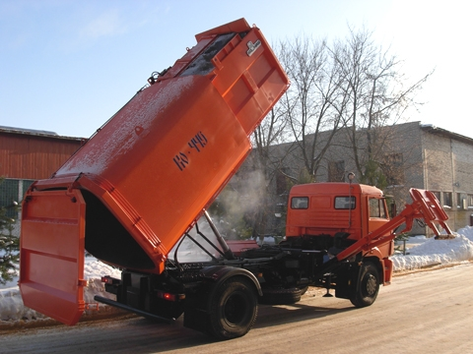
6. МУНИЦИПАЛЬНАЯ ПРОГРАММА "РАЗВИТИЕ
ЖИЛИЩНО-КОММУНАЛЬНОГО ХОЗЯЙСТВА В
МУНИЦИПАЛЬНОМ ОБРАЗОВАНИИ ТУАПСИНСКИЙ РАЙОН"
Объем расходов по программе:
2015 год – 0,5 млн. рублей,
2016 год – 0,5 млн. рублей,
2017 год – 0,5 млн. рублей
В рамках данной программы предусмотрены расходы на осуществлению отдельных полномочий Краснодарского края по ведению учета граждан отдельных категорий в качестве нуждающихся в жилых помещениях.

Slide 29

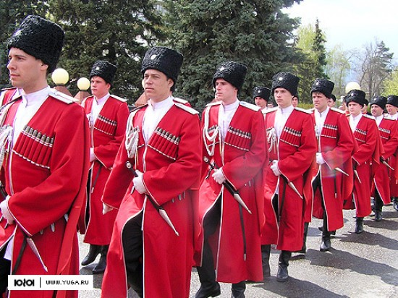

7. МУНИЦИПАЛЬНАЯ ПРОГРАММА "ФУНКЦИОНИРОВАНИЕ ОРГАНОВ МЕСТНОГО САМОУПРАВЛЕНИЯ В МУНИЦИПАЛЬНОМ ОБРАЗОВАНИИ ТУАПСИНСКИЙ РАЙОН"
Объем расходов по программе:
2015 год – 61,3 млн. рублей, 2016 год – 61,6 млн. рублей, 2017 год – 63,3 млн. рублей
Подпрограмма "Поддержка Туапсинского районного казачьего общества" – 2,4 млн. рублей
Подпрограмма "Обеспечение деятельности МКУ "Национальные проекты и инвестиции" – 1,9 млн. рублей
Подпрограмма "Информационное общество муниципального образования Туапсинский район"(на приобретение программных продуктов) – 1,4 млн. рублей
Подпрограмма "Предоставление государственных и муниципальных услуг" (содержание МКУ "Многофункциональный центр") - 11,5 млн. рублей
Подпрограмма "Обеспечение деятельности органов местного самоуправления"
(содержание МКУ "Центр ОДОМС") – 42,7 млн. рублей
Подпрограмма "Социальная поддержка отдельных категорий граждан МО Туапсинский район" (доплаты к пенсии муниципальным служащим) – 1,4 млн. рублей

Slide 30


8. МУНИЦИПАЛЬНАЯ ПРОГРАММА
"МОЛОДЕЖЬ ТУАПСИНСКОГО РАЙОНА"
Объем расходов по программе:
2015 год – 5,9 млн. рублей, 2016 год – 6 млн. рублей, 2017 год – 6,3 млн. рублей
В рамках данной программы предусмотрены расходы на выполнение муниципального задания муниципального бюджетного учреждения "Центр молодежного отдыха и туризма" – 1,6 млн. рублей, а также расходы на содержание муниципального казенного учреждения "Молодежный центр" – 4,3 млн. рублей

Slide 31

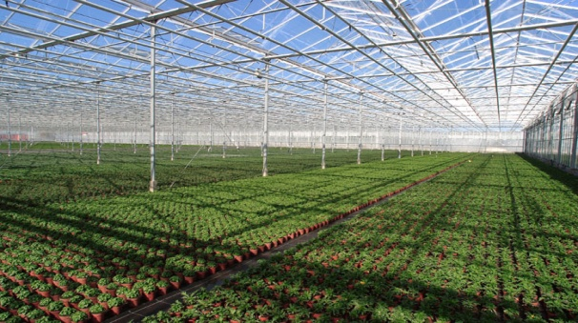
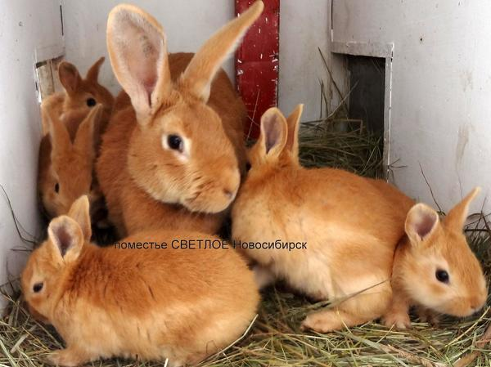
9. МУНИЦИПАЛЬНАЯ ПРОГРАММА "РАЗВИТИЕ
АГРОПРОМЫШЛЕННОГО КОМПЛЕКСА НА ТЕРРИТОРИИ
МУНИЦИПАЛЬНОГО ОБРАЗОВАНИЯ ТУАПСИНСКИЙ РАЙОН"
Объем расходов по программе:
2015 год –1,5 млн. рублей,
2016 год – 1,4 млн. рублей,
2017 год – 1,4 млн. рублей.
Предусмотрены расходы на осуществление отдельных полномочий Краснодарского края:
по предупреждению и ликвидации болезней животных, их лечению, защите населения от болезней, общих для человека и животных, в части регулирования численности безнадзорных животных на территории муниципальных образований Краснодарского края -0,7 млн. рублей
по поддержке сельскохозяйственного производства в Краснодарском крае в части предоставления субсидий гражданам, ведущим ЛПХ, крестьянским (фермерским) хозяйствам, ИП, ведущим деятельность в области с/х производства – 0,8 млн. рублей

Slide 32

10. МУНИЦИПАЛЬНАЯ ПРОГРАММА "ПО УЛУЧШЕНИЮ
ПОЛОЖЕНИЯ ДЕТЕЙ В МУНИЦИПАЛЬНОМ ОБРАЗОВАНИИ
ТУАПСИНСКИЙ РАЙОН"
Объем расходов по программе:
2015 год –30 725,4 тыс. рублей,
2016 год – 36 782,0 тыс. рублей,
2017 год – 37 324,7 тыс. рублей.
Предусмотрены расходы на осуществление отдельных полномочий Краснодарского края:
на выплату единовременного пособия детям-сиротам и детям, оставшимся без попечения родителей, и лицам из их числа на государственную регистрацию права собственности - 5,2 тыс. рублей
по предоставлению ежемесячных денежных выплат на содержание детей-сирот, детей, оставшихся без попечения родителей, переданных на патронатное воспитание - 129,4 тыс. рублей
по обеспечению выплаты ежемесячного вознаграждения, причитающегося приемным родителям за оказание услуг по воспитанию приемных детей - 6 293,0 тыс. рублей
по предоставлению ежемесячных денежных выплат на содержание детей-сирот и детей, оставшихся без попечения родителей, находящихся под опекой (попечительством) или переданных на воспитание в приемные семьи - 21 658,4 тыс. рублей
по обеспечению выплаты ежемесячного вознаграждения, причитающегося патронатным воспитателям - 273,0 тыс. рублей
по выплате денежных средств на обеспечение бесплатного проезда на городском, пригородном, в сельской местности ─ на внутрирайонном транспорте детей-сирот и детей, оставшихся без попечения родителей - 119,2 тыс. рублей
по обеспечению жилыми помещениями детей-сирот и детей, оставшихся без попечения родителей, лиц из числа детей-сирот и детей, оставшихся без попечения родителей - 2 247,2 тыс. рублей

Slide 33


11. МУНИЦИПАЛЬНАЯ ПРОГРАММА "РАЗВИТИЕ ЗДРАВООХРАНЕНИЯ МУНИЦИПАЛЬНОГО ОБРАЗОВАНИЯ ТУАПСИНСКИЙ РАЙОН"
Объем расходов по программе: 2015 год - 76,9 млн. рублей, 2016 год - 76,9 млн. рублей, 2017 год - 76,9 млн. рублей
отдельных государственных полномочий по реализации в муниципальных учреждениях здравоохранения Краснодарского края мероприятий по профилактике терроризма в Краснодарском крае – 0,5 млн. рублей
Подпрограмма «Обеспечение деятельности учреждений здравоохранения» направлена на осуществление:
отдельных государственных полномочий по предоставлению дополнительной денежной компенсации на усиленное питание доноров крови и (или) ее компонентов – 0,5 млн. рублей
отдельных государственных полномочий по организации оказания медицинской помощи - 54 млн. рублей
отдельных государственных полномочий по предоставлению мер социальной поддержки в бесплатном изготовлении и ремонте зубных протезов - 2 ,7 млн. рублей
отдельных государственных полномочий по предоставлению мер социальной поддержки отдельным группам населения в обеспечении лекарственными средствами и изделиями медицинского назначения, - 19 ,2 млн. рублей

Slide 34
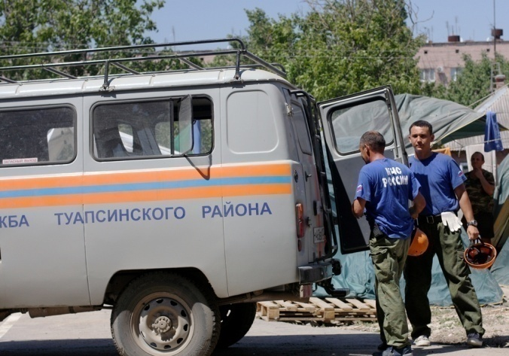
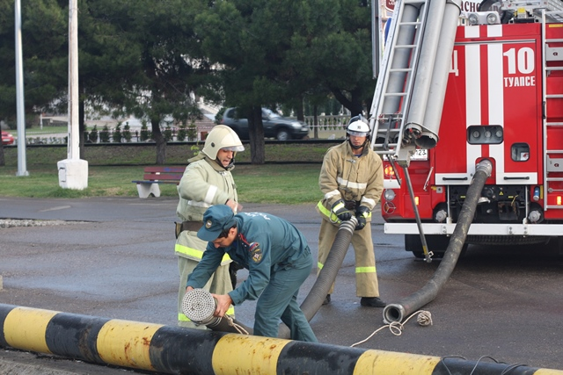
12. МУНИЦИПАЛЬНАЯ ПРОГРАММА "ЗАЩИТА НАСЕЛЕНИЯ
И ТЕРРИТОРИИ ОТ ЧРЕЗВЫЧАЙНЫХ СИТУАЦИЙ
ОБЕСПЕЧЕНИЕ ПОЖАРНОЙ БЕЗОПАСНОСТИ"
Объем расходов по программе: 2015 год – 42 ,9 млн. рублей, 2016 год – 20 ,3 млн. рублей, 2017 год – 21 ,1 млн. рублей
Подпрограмма "Служба 112" –
13,7 млн. рублей
функционирование ситуационного центра муниципального образования Туапсинский район
Подпрограмма "Обеспечение пожарной безопасности" –
5,9 млн. рублей
функционирование пожарного отделения
Подпрограмма "Предупреждение, спасение, помощь" –
23,3 млн. рублей
содержание аварийно-спасательных формирований, и спасательных подразделений на водных объекта

Slide 35

13. МУНИЦИПАЛЬНАЯ ПРОГРАММА
"УПРАВЛЕНИЕ МУНИЦИПАЛЬНОЙ СОБСТВЕННОСТЬЮ"
Объем расходов по программе:
2015 год – 19,7 млн. рублей,
2016 год – 21,3 млн. рублей,
2017 год – 21,6 млн. рублей
Подпрограмма "Имущественные отношения" - 2,4 млн. рублей.
Предусмотрены расходы по оценке недвижимости муниципальной собственности
Подпрограмма "Земельные отношения" - 17,3 млн. рублей.
Предусмотрены расходы на выполнение муниципального задания МБУ "Комитет земельных отношений"

Slide 36
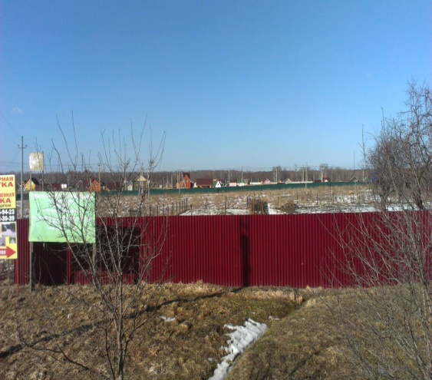
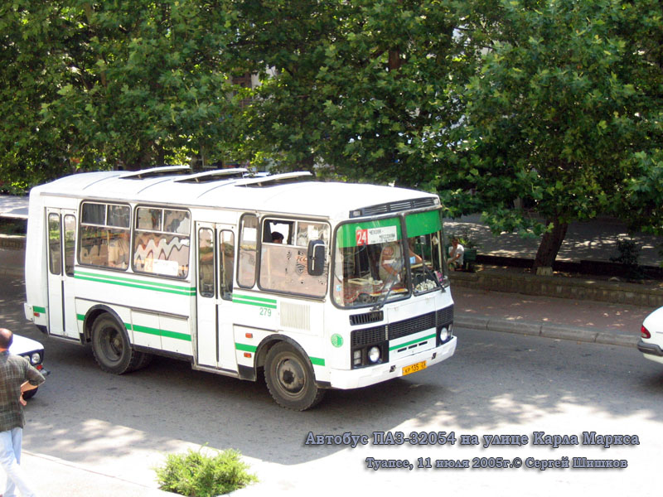

14. МУНИЦИПАЛЬНАЯ ПРОГРАММА
"ЭКОНОМИЧЕСКОЕ РАЗВИТИЕ ТУАПСИНСКОГО РАЙОНА"
Объем расходов по программе:
2015 год - 4,1 млн. рублей,
2016 год - 0,0 млн. рублей, 2017 год - 0,0 млн. рублей
Подпрограмма "Развитие пригородного пассажирского транспорта на территории МО Туапсинский район" - 1,1 млн. рублей.
Предусмотрена выплата субсидий перевозчикам, обслуживающим социально-значимые пригородные маршруты.
Подпрограмма "Информационное обеспечение и формирование общественного мнения населения МО Туапсинский район" - 2,1 млн. рублей.
Предусмотрена оплата расходов, связанных с публикацией в СМИ нормативно-правовых актов МО Туапсинский район.
Подпрограмма "Жилище" – 0,9 млн. рублей.
Предусмотрены расходы на формирование учетных дел по предоставлению земельных участков гражданам, имеющим трех и более детей.

Slide 37
НЕПРОГРАММНЫЕ РАСХОДЫ
Объем средств по непрограммным расходам составляет 208 млн. рублей:
обеспечение деятельности высшего должностного лица муниципального образования Туапсинский район –
1,9 млн. рублей
обеспечение деятельности Совета муниципального образования Туапсинский район –
1,8 млн. рублей
обеспечение деятельности администрации муниципального образования Туапсинский район -83,2 млн. рублей
расходы на проведение выборов главы муниципального образования Туапсинский район - 9,0 млн. рублей
обеспечение деятельности контрольно-счетной палаты администрации муниципального образования Туапсинский район – 5,6 млн. рублей
обеспечение деятельности управления имущественных отношений администрации муниципального образования Туапсинский район – 7,3 млн. рублей
обеспечение деятельности отдела по делам ГО и ЧС администрации муниципального образования Туапсинский район - 2,8 млн. рублей
обеспечение деятельности финансового управления администрации муниципального образования Туапсинский район – 20,7 млн. рублей
обеспечение деятельности управления капитального строительства администрации муниципального образования Туапсинский район – 3,6 млн. рублей
обеспечение деятельности управления по работе с молодежью администрации муниципального образования Туапсинский район – 3,7 млн. рублей
обеспечение деятельности управления образования администрации муниципального образования Туапсинский район – 4,6 млн. рублей
расходы дорожного фонда – 0,2 млн. рублей
обеспечение деятельности отдела культуры администрации муниципального образования Туапсинский район – 2,2 млн. рублей
обеспечение деятельности управления здравоохранения администрации муниципального образования Туапсинский район – 4,1 млн. рублей
обеспечение деятельности отдела по физической культуре и спорту администрации муниципального образования Туапсинский район – 3,1 млн. рублей
обеспечение деятельности управления по опеке и попечительству администрации муниципального образования Туапсинский район – 6,8 млн. рублей
расходы резервного фонда администрации муниципального образования Туапсинский район - 2,0 млн. рублей
предоставление дотаций на выравнивание бюджетной обеспеченности поселений – 45,3 млн. рублей
расходы по обеспечению мобилизационной подготовки экономики - 0,1 млн. рублей

Slide 38
ИСТОЧНИКИ ФИНАНСИРОВАНИЯ ДЕФИЦИТА БЮДЖЕТА
Млн. руб.
Наименование показателя | 2015 год | плановый период
 |  | 2016 год | 2017 год
Источники финансирования дефицита бюджета, всего | 4 ,0 | -69,2 | -60,0
в том числе:
Получение кредитов от других бюджетов бюджетной системы Российской Федерации | 60,0 | 60,0
Погашение бюджетами муниципальных районов кредитов от других бюджетов бюджетной системы Российской Федерации | -60,0 | -60,0
Возврат бюджетных кредитов, предоставленных другим бюджетам бюджетной системы из бюджета муниципального образования Туапсинский район | 4,0
Погашение кредитов, полученных от кредитных организаций |  | -69,2
Погашение кредитов, полученных от других бюджетов бюджетной системы |  |  | -60,0

Slide 39
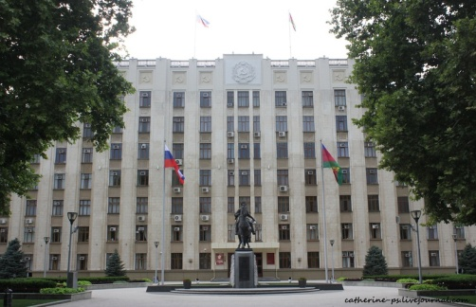
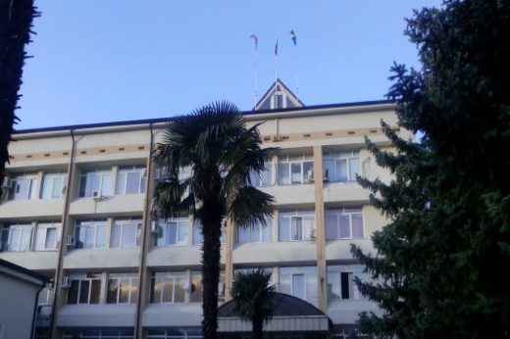

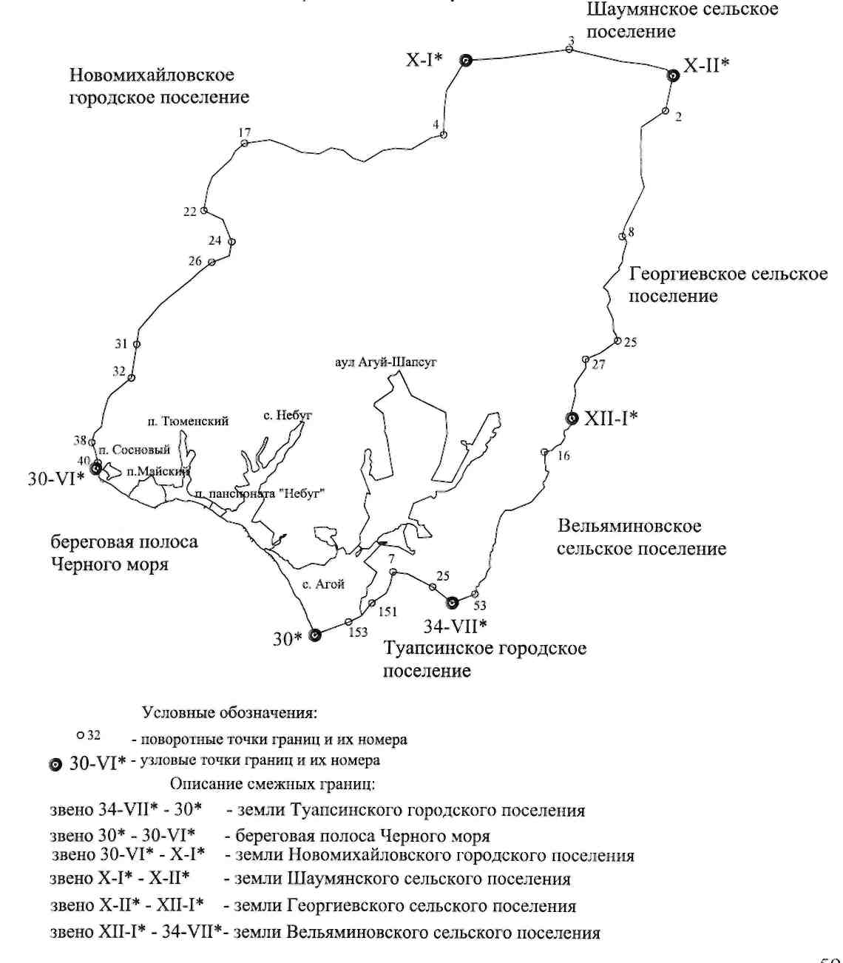
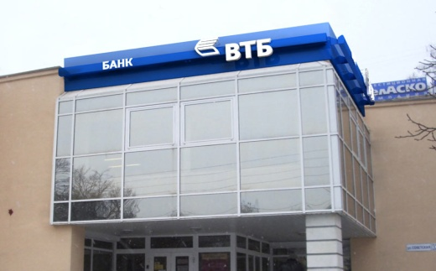
ИСТОЧНИКИ ФИНАНСИРОВАНИЯ ДЕФИЦИТА БЮДЖЕТА
2015 год
2016 год
2017 год
Администрация Краснодарского края
Администрация Краснодарского края
Администрация Краснодарского края
60 млн.руб.
60 млн.руб.
60 млн.руб.
60 млн.руб.
60 млн.руб.
Администрация
МО Туапсинский район
Администрация
МО Туапсинский район
Администрация
МО Туапсинский район
4 млн.руб.
69,2 млн.руб.
Администрации поселений МО Туапсинский район

Slide 40
Для решения задач при формировании и реализации бюджетной политики на 2015 год и на плановый период 2016 и 2017 годов необходимо исходить из следующих основных целей:
* бюджетная политика должна стать более эффективным инструментом реализации муниципальной социально-экономической политики
* необходимо повысить качество предоставляемых населению муниципальных услуг
* обеспечить прозрачность и эффективность закупок товаров, работ, услуг для муниципальных нужд
* осуществлять строгий отбор секторов производства, поддержка которых, в том числе и бюджетными инвестициями, бюджетными кредитами и муниципальными гарантиями даст максимальный эффект
* бюджетная политика в сфере межбюджетных отношений будет направлена на обеспечение сбалансированности бюджетов поселений муниципального образования Туапсинский район
* ограничение расходов за счет оптимизации сети, сокращения расходов на реализацию отдельных мероприятий

Slide 41

СПАСИБО
ЗА ВНИМАНИЕ!

Slide 42
ФИНАНСОВОЕ УПРАВЛЕНИЕ АДМИНИСТРАЦИИ МУНИЦИПАЛЬНОГО ОБРАЗОВАНИЯ ТУАПСИНСКИЙ РАЙОН
Наш адрес: 352800, г.Туапсе, ул. Свободы, д.3
Телефон: (86167) 2-57-11, ФАКС: (86167) 2-57-11
Адрес электронной почты: tuaprfin@mail.ru

